Slide 1
Chemické výpočty

Slide 2
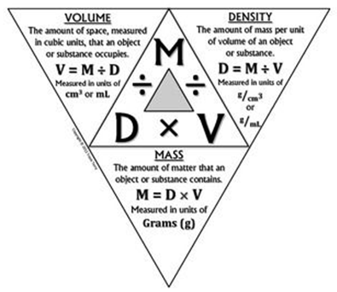


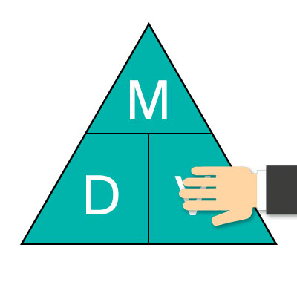
V trojúhelníku je vždy základní vzorec, odvozené vzorce vytvoříme tak, že tu veličinu, kterou hledáme, přikryjeme a zobrazí se nám aktuální vzorec.

Slide 3
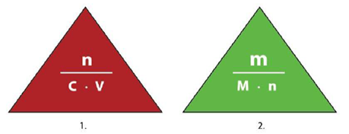
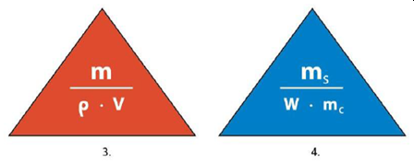

Slide 4
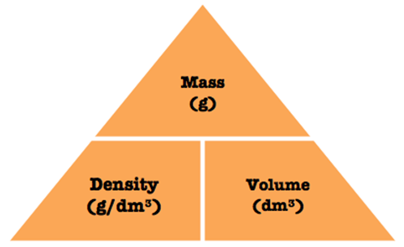
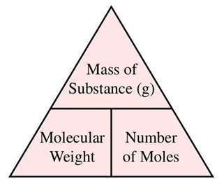
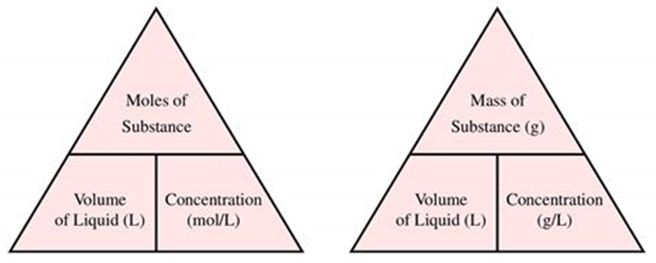

Slide 5
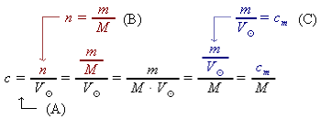
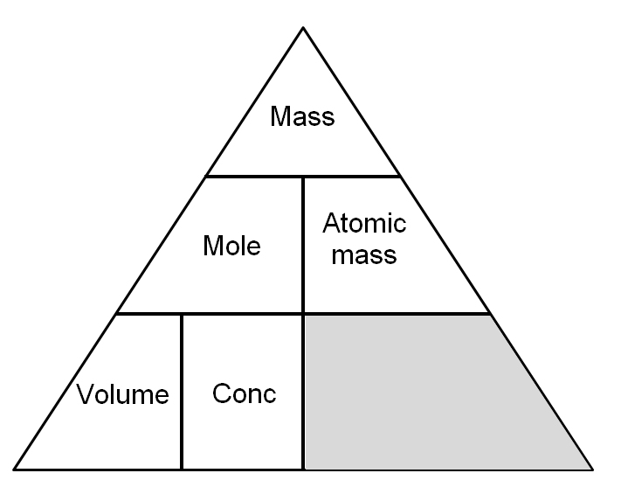

Slide 6
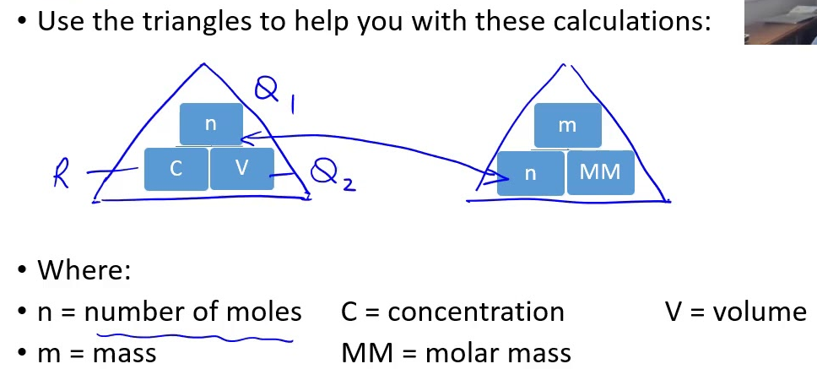
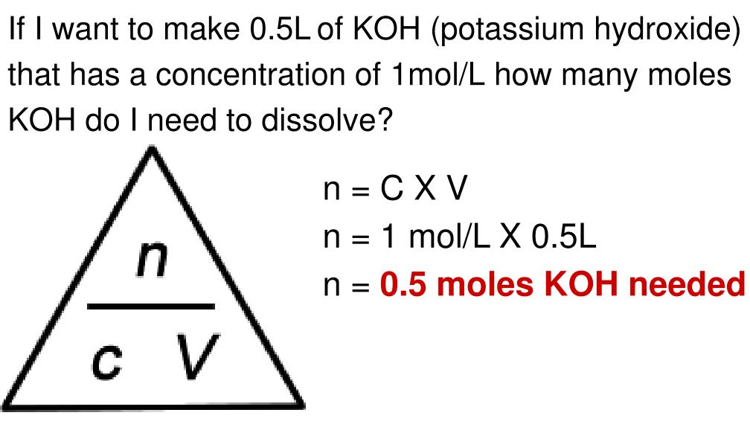
Příklad

Slide 7
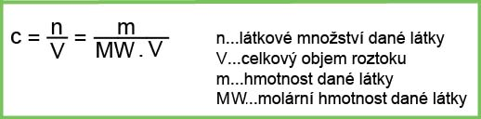
1. MOLARITA (MOLÁRNÍ KONCENTRACE)
Molarita (c) je počet molů dané látky v jednom litru roztoku (1 mol/l = 1 mol/dm³ = 1 M). Počet molů je vyjádřen molární hmotností (MW), která udává hmotnost jednoho molu a vyjadřuje se v jednotkách g/mol.
Příklad: Připravte 800 ml (0,8 l) 0,5M NaCl.
Molární hmotnost NaCl je 58,45 g.mol⁻¹. Potřebné množství NaCl je 58,45 x 0,8 x 0,5 M = 24 g
24 g NaCl rozpustíme v 600 ml vody a získané množství doplníme do 800 ml.
2. MOLALITA (MOLÁLNÍ KONCENTRACE)
Molalita (μ) je počet molů dané látky v jednom kg rozpouštědla (1 mol/kg). Roztok lze připravit metodou přesného vážení.

Slide 8
3. PROCENTUÁLNÍ KONCENTRACE
Procentuální koncentrace vyjadřuje počet dílů látky rozpuštěných ve 100 dílech roztoku. Používají se tři základní vyjádření:
Hmotnostní zlomek w (m/m) jsou definován jako množství látky (v gramech) v 1 g výsledného roztoku (směsi). Tj. hmotnost látky ku výsledné hmotnosti.
Příklad: Máme připravit 20 % (w/w) NaCl. Použijeme tedy 20 g NaCl, které rozpustíme ve 100 g výsledného roztoku (20 g NaCl + 80 g vody).
Objemový zlomek φ (v/v) jsou definována jako objem látky (v litrech) na 1 l výsledného roztoku. Tj. objem látky ku výslednému objemu (objem obecně není aditivní veličina !!!!).
Příklad: Máme připravit 10 % (v/v) vodný roztok etanolu. Použijeme tedy 10 ml etanolu, které doplníme vodou (případně daným roztokem) do 100 ml .
Molární procenta x (n/n %) jsou definovaná počtem molů látky na počet molů všech složek výsledné směsi. Tj. látkové množství látky k celkovému látkovému množství všech složek).
Příklad: Máme připravit 1 % (n/n) KCl. Použijeme tedy 0,01 mol KCl, který rozpustíme ve vodě (0,01 mol KCl + 0,99 mol vody).

Slide 9
Hmotnostně-objemový zlomek (w/v) jsou definovaná počtem gramů látky na 100 ml výsledného roztoku. Tj. hmotnost látky ku výslednému objemu.
Příklad: Máme připravit 1 % (w/v) NaCl. Použijeme 1 g NaCl, který rozpustíme v daném roztoku (případně ve vodě) a doplníme do výsledného objemu 100 ml.

Slide 10
1. Vypočítejte molární koncentraci 180 cm³ roztoku, obsahujícího 11,476 g KOH.
2. Kolik g Ba(OH)₂ . 8 H₂O je potřeba k přípravě 2 dm³ 0,125 M roztoku Ba(OH)₂?
3. Jaká bude molární koncentrace roztoku síranu sodného, vzniklého rozpuštěním 10 g Na₂SO₄ . 10 H₂O ve vodě a doplněním roztoku na objem 1 dm³?
4. Vypočítejte molalitu 1 dm³ 30% roztoku H₂SO₄ o hustotě 1,2185 g.cm⁻³.
5. Jaký bude hmotnostní zlomek KOH v roztoku, který vznikl rozpuštěním 50 g KOH ve 150 g vody?

Slide 11
6. Určete hmotnostní zlomek KCl v roztoku, který byl připraven rozpuštěním 20 g KCl ve 150 ml vody.
7. Kolik g vody bude třeba, aby byl z 65 g KBr připraven roztok o hmotnostním zlomku 0,05?
8. Jaký bude hmotnostní zlomek NaCl v soustavě vzniklé neutralizací roztoku vzniklého rozpuštěním 50 g Na0H ve 550 ml vody plynným HCl?
9. Kolik g NaNO₃ je potřeba na přípravu 2,5 l 10% roztoku (m/m) o hustotě 1,067 g.cm⁻³?
10. Jaký bude hmotnostní zlomek CuSO₄ v roztoku, vzniklého rozpuštěním 50 g CuSO₄ . 5 H₂O ve 450 g vody?
11. Vyjádřete koncentraci KI a vody v 50% (m/m) roztoku KI v molárních zlomcích.

Slide 12
12. 200 cm³ vodného roztoku obsahuje 120 cm³ ethanolu. Jaká je koncentrace ethanolu v objemových %?
13. Kolik cm³ 64% kyseliny dusičné (ρ = 1,3866 g.cm⁻³) je potřeba na přípravu 1000 cm³ jejího 2 M roztoku?
14. Kolik cm³ 20% kyseliny chlorovodíkové (ρ = 1,0980 g.cm⁻³) a kolik cm³ vody je potřeba na přípravu 2 dm³ jejího 1,117 M roztoku o hustotě 1,0181 g.cm⁻³?
15. Vypočítejte hmotnostní zlomek 2,591 M roztoku kyseliny sírové. Roztok má hustotu 1,1548 g.cm⁻³.
16. Kolik g kyseliny sírové obsahuje 0,5 dm³ jejího 0,25 M roztoku?

